Slide 1
Дибина Елена Лазаревна
учитель математики
Корогодина Людмила Васильевна
учитель математики и информатики
Муниципальное бюджетное образовательное учреждение многопрофильная гимназия №4 «Ступени»
г. Пенза Пензенской области
КОМПЬЮТЕРНОЕ МОДЕЛИРОВАНИЕ
РЕШЕНИЯ НЕСТАНДАРТНЫХ ЗАДАЧ
МЕТОДОМ ОБЛАСТЕЙ
(интегрированный урок математика и информатика)
Всероссийская научно-методическая конференция
"Практика применения современных образовательных технологий в процессе реализации ФГОС"
январь - февраль 2017 г.

Slide 2
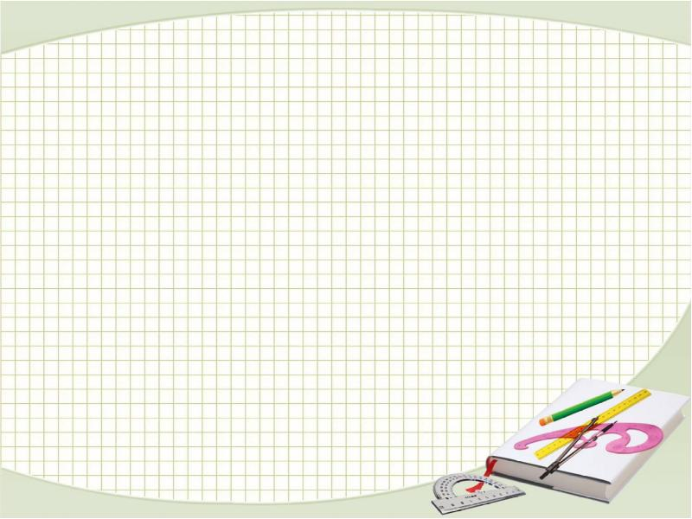
Цель:
1. применить метод областей для решения задач, содержащих переменные под знаком модуля.
2. использовать блочно-модульные технологии компьютерного моделирования
Задачи:
решить неравенства с двумя переменными методом областей;
разработать компьютерную модель построения графиков функций, содержащих переменные под знаком модуля.
Методы решения:
математическое моделирование;
вычислительный эксперимент;
компьютерное моделирование;
компьютерный эксперимент.

Slide 3
Моделирование графиков функций, содержащих переменную под знаком модуля
1. y = |f(x)| 2. y = f |x| 3.y= |f |x|| 4.|y|=f (x) | Для построения графика функции вида y = |f (x)| надо: 1) построить график функции y = f ( x ) ; 2) отобразить симметрично относительно оси ОХ, часть графика, что расположена ниже оси ОХ.
 | Для построения графика функции вида y = f | x |надо: 1) построить график функции y = f ( x ) ; 2) удалить часть графика, расположенного левее оси ОУ; 3) отобразить симметрично оси ОУ, оставшуюся часть графика.
 | Для построения графика функции вида y= | f |x|| надо: 1) построить график функции y = f (x); 2) построить график функции вида y = | f (x)|; 3) построить график функции вида y=f | x |
 | Для построения графика зависимости вида |y|=f (x) надо: 1)построить график функции y = f (x); 2) удалить часть графика, расположенного ниже оси ОХ; 3)отобразить симметрично оси ОХ, оставшуюся часть графика.
y
0
x
y
0
x
y
0
x
y
0
x

Slide 4
Уравнение окружности
y
4
0
2
x
Уравнения | Решение |  |  | Ответ
 |  |  |  | центр (a; b) | радиус, R
 | а | b | R | (2; 4) | 4
 | 2 | 4 | 4
 |  |  |  | (1 ; 2)
 |  |  |  |  | 2

Slide 5

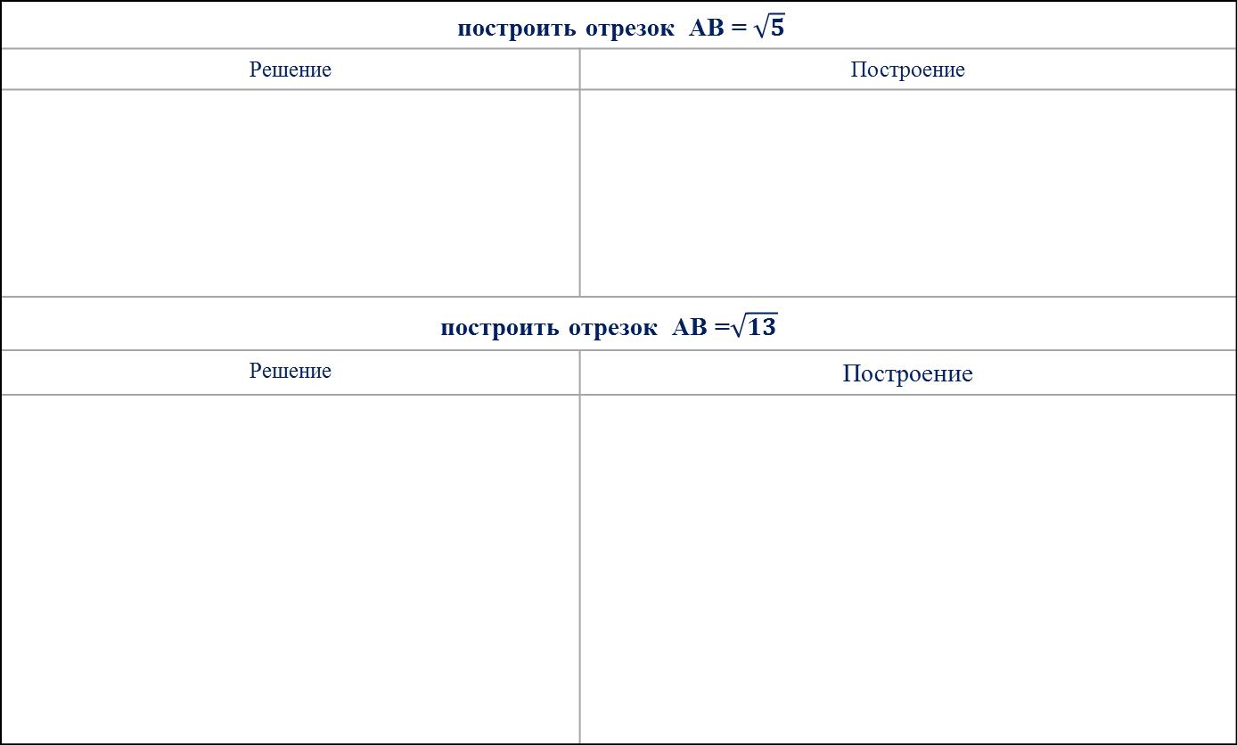
«МАСТЕР-КЛАСС»
Построение отрезка,
длина которого равна иррациональному числу
Для построения искомого отрезка используем теорему Пифагора,
где a и b – катеты, с – гипотенуза прямоугольного треугольника
Решение | Построение
Решение | Построение
2
1
3
2

Slide 6

Вычислить площадь фигуры M, заданной неравенством
Алгоритм решения:
Построить график уравнения
Определить вид фигуры М
Вычислить площадь фигуры М

Slide 7

Вычислить площадь фигуры M, заданной неравенством
Решение задачи
Построить график уравнения
Построить график зависимости Решение: уравнение окружности с центром в точке (1; 2) и радиусом
Построить график зависимости применить второе правило
y
4
0
2
х
y
4
-2
2
х

Slide 8
Модель фигуры М
Построить график зависимости применить четвёртое правило В результате построения графика на координатной плоскости получены две области: - внутренняя, - внешняя. Внутренняя область- модель фигуры М
y
4
М
-2
2
х
-4

Slide 9


Вычислить площадь фигуры М
Разобьём М на геометрические фигуры: - ромб, - четыре полуокружности R = Площадь фигуры М равна сумме площадей ромба и полуокружностей. где - площадь ромба, - площадь полуокружности
y
4
-2
2
х
Виды фигур | Формулы | Решение
ромб
полуокружность
-4

Slide 10
Вычислительный практикум
Задания ЕГЭ:
1. Найти все значения параметра а, при каждом из которых система неравенств
имеет хотя бы одно решение
2. Найти все значения параметра а, при каждом из которых система неравенств
имеет решения
Всесоюзная олимпиада :
Найти площадь фигуры, задаваемой на координатной плоскости неравенством

Slide 11



Вычислительный практикум
Вычислить площадь фигуры, задаваемой на координатной плоскости системой неравенств
1. 2.
. 1.
Изобразить на координатной плоскости множество точек , координаты которых
удовлетворяют уравнению
2.

Slide 12
Рекомендованная литература
А. И. Азевич.Математика: Руководство для подготовки к экзаменам. – М.:2004. – 158 с.
2. В. А. Бабайцев, Е. К. Васенкова, Н. М. Жидких. Методическое пособие по математике для
поступающих в Финансовую академию при Правительстве Российской Федерации. – М.: 2002.
3. П. И. Горнштейн, В. Б. Полонский, М. С. Якир. Задачи с параметрами. – М.: 2003- 336 с.
4. С. О. Иванов. Математика. Учимся решать задачи с параметром. ЕГЭ. – 2014 -РД: 2013 – 64 с.
5. В. В. Локоть. Применение свойств функций. Преобразование неравенств. – М.:2010 – 64 с.
6. М. И. Сканави. Сборник задач для поступающих в вузы. – М.: Мир и образование, 2001.
7. И. Ф. Шарыгин. Решение задач: 10 кл. – М.: Просвещение, 1994 – 252 с.

